Slide 1
Analiza wypadków drogowych
Predykcja stopnia obrażeń na danych z Montgomery County, Maryland (2015-2024)
Artur Cichocki • Bartosz Pikutin • Wiktor Golba
Projekt zaliczeniowy ASI, PJATK 2026

Slide 2
Problem
• Klasyfikacja: na podstawie warunków wypadku przewidujemy stopień obrażeń.
• Dlaczego: planowanie bezpieczeństwa ruchu, szybsze dysponowanie służb.
• Wyzwanie: bardzo silne niezbalansowanie klas.
3 klasy:
NO_INJURY - brak obrażeń (82%)
MINOR - drobne obrażenia (17%)
SERIOUS - poważne / zgon (1%)
Klasa SERIOUS to ~1% danych, dlatego naszą główną metryką jest F1 makro, a nie accuracy.

Slide 3
Zbiór danych
172 105
43
10 lat
3
rekordów
kolumny
danych (2015-2024)
klasy targetu
Ważniejsze cechy:
Preprocessing (Kedro data_preparation):
• pogoda, oświetlenie, stan nawierzchni
• typ kolizji, ruch i uszkodzenia pojazdu
• limit prędkości, typ i rok pojazdu
• data i godzina zdarzenia
• usunięcie kolumn z dużą liczbą braków
• imputacja: moda (tekst), mediana (liczby)
• cechy z daty + is_night, is_bad_weather, vehicle_age
• mapowanie targetu 5 -> 3 klasy, enkodowanie tekstu

Slide 4
EDA - co zauważyliśmy
Główne obserwacje:
Najważniejsze cechy (wg Random Forest):
• wypadki SERIOUS częstsze w nocy i przy złej pogodzie
• wyższy limit prędkości to więcej poważnych obrażeń
• kolizje czołowe (HEAD ON) najgroźniejsze
• szczyty wypadków w godzinach dojazdów do pracy
• Vehicle Damage Extent
• Collision Type
• Speed Limit
• Vehicle Movement
• crash_hour
Pełne EDA w notebooks/01_baseline_model.ipynb (wykresy rozkładów, mapa wypadków, korelacje).

Slide 5
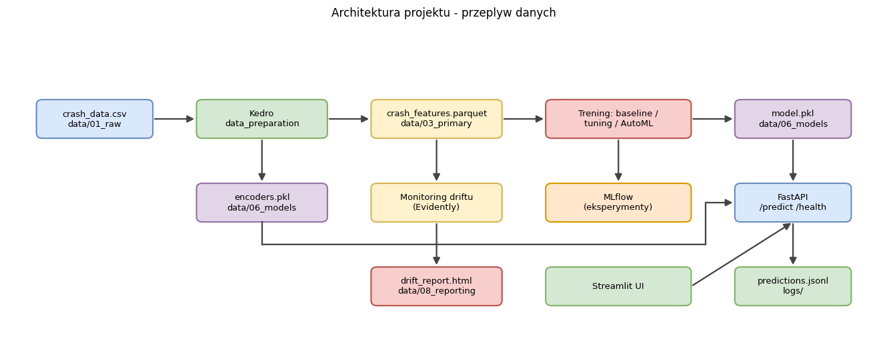
Architektura
Trzy warstwy: dane (Kedro), modelowanie (sklearn / Optuna / AutoGluon + MLflow), aplikacja (FastAPI + Streamlit).

Slide 6
Pipeline ML (Kedro)
• data_preparation - czyszczenie, cechy, enkodowanie
• data_modeling - baseline Random Forest + ewaluacja
• hyperparameter_tuning - Grid, Random, Optuna
• automl - porównanie kilku modeli sklearn
• autogluon - AutoML (AutoGluon)
• feature_selection - SelectKBest
Uruchomienie:
kedro run
kedro run --pipeline=tuning
kedro run --pipeline=autogluon
mlflow ui
Każdy pipeline loguje parametry i metryki do MLflow - 6 eksperymentów, łatwe porównanie modeli.

Slide 7
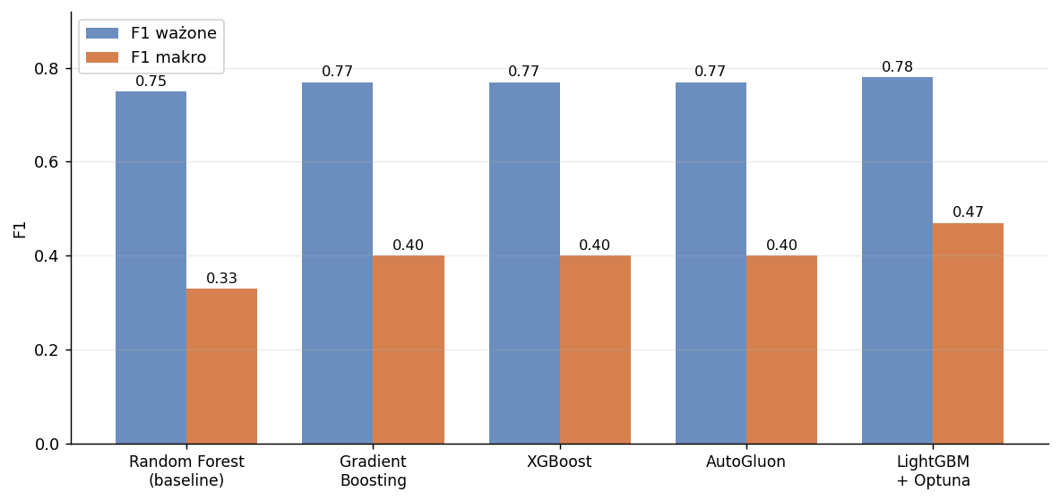
Wyniki modeli
Najlepszy: LightGBM strojony Optuną (50 prób, optymalizacja pod F1 makro).
F1 makro wzrosło z 0.33 (baseline) do 0.47, czyli o ok. 42% - model dużo lepiej łapie klasy rzadkie.

Slide 8
Aplikacja: API + frontend
FastAPI:
Streamlit:
• POST /predict - predykcja dla zdarzenia
• GET /health - status modelu i enkoderów
• GET /predictions/recent - log predykcji
• Swagger UI pod /docs
• każda predykcja zapisywana do predictions.jsonl
• formularz z listami wartości z enkoderów
• gotowe scenariusze testowe (np. noc i mokra nawierzchnia)
• wynik + prawdopodobieństwa klas na wykresie
• historia ostatnich predykcji w panelu bocznym
Całość działa lokalnie albo w Dockerze: docker-compose up --build

Slide 9
MLOps
GitHub Actions:
Monitoring:
• CI - pytest + ruff + pylint na każdy push
• CD - build obrazu Dockera przy tagu v*
• CT - cotygodniowy retrening z progiem jakości (F1 ważone >= 0.70)
• logowanie wszystkich predykcji (JSONL)
• wykrywanie driftu danych (Evidently)
• raport HTML + podsumowanie JSON
28 testów jednostkowych, lint bez błędów, obraz Dockera z Pythonem 3.12 (tak jak CI).

Slide 10
Podsumowanie
172K
5
0.78
+42%
wypadków w danych
porównanych modeli
F1 ważone
poprawa F1 makro
Od surowych danych, przez pipeline Kedro i MLflow, po API z frontendem w Dockerze i CI/CD.
Dziękujemy - pytania?

